Slide 1
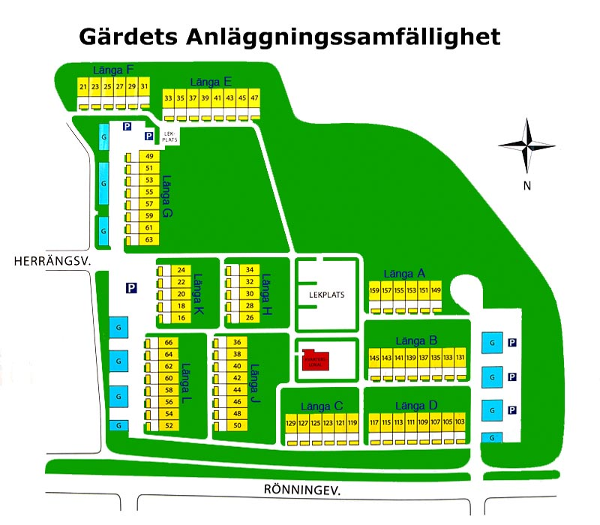
Allmän information
som gäller året om.
Ansvarsområden
för respektive:
Länga A
Länga B
Länga C
Länga D
Länga E
Länga F
Länga G
Länga H
Länga I
Länga J
Länga K
Länga L

Slide 2
Fokusområden vårstädning 2024:
Våra 2 lekplatser (gemensam yta)
Klippa/ansa häckar
Rensa/ta bort ogräs;
I häckar
I sandlådor
och där det ser illa
Målning;
Garage (primärt) *
Leksaker (sekundärt)
Parkeringsrutor
Vänligen se nästa sida över
ansvarsfördelning för
målning av respektive garage.
Fråga gärna oss i styrelsen alt. underhållsgruppen om ni är behöver vägledning i arbetet.

Slide 3
MÅLNING AV
GARAGELÄNGOR !!!
Ansvarsområden
för respektive:
Länga A
Länga B
Länga C
Länga D
Länga E
Länga F
Länga G
Länga H
Länga I
Länga J
Länga K
Länga L
Information:
Färg och penslar har
köpts in av underhållsgruppen.
Bara att hämta färgburk +
pensel på städdagen.
OM längan inte har möjlighet
att närvara på städdagen,
kan detta göras vid ett annat
tillfälle.

